Slide 1
Seminář 6
Pedagogicko-psychologická diagnostika
Kateřina Vlčková

Slide 2
Reflexe portfoliového úkolu
Diagnostika žáka

Slide 3
Reflexe diagnostikování žáka
Sdělte spolužákům ve skupině po 4
Koho jste diagnostikovali? Proč? (diagnostická otázka a cíl)
Jak jste diagnostikovali (tři metody)
Co jste zjistili? (diagnóza, prognóza)
Jaká podpůrná opatření jste navrhovali?

Slide 4
Reflexe: cíle
Podařilo se cíle naplnit?
Upravovali byste je nyní se zpětným pohledem nějak?

Slide 5
Reflexe: metody sběru dat
Které tři metody jste použili?
Pomohly dané 3 metody dosáhnout cíle?
Byly potřeba všechny tři nebo by stačila jen jedna/dvě?
Byla některá metoda nadbytečná?
Která metoda byla nejpřínosnější?
Jakou roli měly další dvě metody?
Co jste získali za zkušenosti?
Co byste doporučili ostatním při diagnostice?

Slide 6
Podpůrná opatření /plán pedagogické podpory
Předávali jste je rodičům, škole?
Budete je realizovat vy?
Konzultovali jste návrh s dítětem? Radilo něco jiného?

Slide 7
Prognóza, plán pedagogické podpory
Stanovili jste prognózu (plán optimálního vývoje)?
Stanovili jste fáze kontroly? Pokud ne, co by bylo vhodné kontrolovat? Kdy? Za jakou dobu? Jak?
Stanovili jste plán pedagogické podpory?
Budete ho ještě realizovat?
Budete ho moci vyhodnotit?
Pomohla daná diagnostika a návrh opatření žákovi (atd.)? Jak? V čem?

Slide 8
Reflexe sebehodnocení
Jak se Vám hodnotilo vaši vlastní práci?
Co vám činilo největší potíže?
Hodnotili jste svou práci před/po hodnocení spolužákem? Ovlivnilo Vás to?
V čem jste byli překvapeni při srovnání svého hodnocení a od spolužáka? Byli jste na sebe přísnější? V čem jste se nejvíce lišili?

Slide 9
Reflexe získání zpětné vazby od spolužáka (peer-assessment)
V čem Vám zpětná vazba od spolužáka pomohla?
V čem byla lepší/jiná než od vyučujícího?
Ovlivnilo Vaši práci na úkolu to, že jste čekali zpětnou vazbu? Jak? Pokud ne, proč ne.
Inspirovalo vás něco od spolužáka, jak byste chtěli dále poskytovat zpětnou vazbu?
Jakou zpětnou vazbu jste dostali? Byla zpětná vazba popisná doložená důkazy? Byla subjektivní, nepodložená? Byla důkladná, šla do hloubky?
Jednalo se o sumativní hodnocení nebo formativní? Zapracovali jste zpětnou vazbu?

Slide 10
Reflexe poskytnutí zpětné vazby
Jaké to bylo poskytovat zpětnou vazbu?
Poskytovali jste zpětnou vazbu nebo hodnotili?
Ovlivnila daná situace váš vztah se spolužákem?
Plánujete něco změnit, zlepšit v poskytování zpětné vazby kolegovi?

Slide 11
Reflexe techniky: vzájemné hodnocení/zpětná vazba
Plánujete zavést do své praxe vzájemné hodnocení žáků (vrstevnickou zpětnou vazbu)?
V kterých situacích?
Jaký je přínos zpětné vazby/hodnocení spolužákem pro žáky 2. st. ZŠ?
Na co je třeba dát pozor jako učitel při používání vzájemné žákovské zpětné vazby?

Slide 12
Jak správně poskytovat zpětnou vazbu?
Jako učitel neustále sbíráte data, analyzujete a poskytujete zpětnou vazbu.

Slide 13
Poskytněte zpětnou vazbu podle daných pravidel
Měnili byste něco nyní zpětně na své poskytnuté zpětné vazbě?

Slide 14
Co se mi na úkolu líbilo?
Co se mi na úkolu nelíbilo?
Notes:
Co jste se naučili nového?

Slide 15
Diagnostika kompetencí učitele v oblasti pedagogického diagnostikování žáka
Vložte si kartičku k úkolu do portfólia
Co už umím | V čem se chci ještě zlepšit
Na tomto budu pracovat v nejbližší době
Jak?
Kdy?
Kde?
Evidence pokroku:
Notes:
Zlepšit – co ještě neumím tak dobře
Co potřebujete dále jako učitel rozvinout? Jak to uděláte? Do kdy?

Slide 16
Portfolio jako diagnostická metoda
Portfolio – co je to, k čemu
Co se tam dává
Jak to používat u dětí

Slide 18
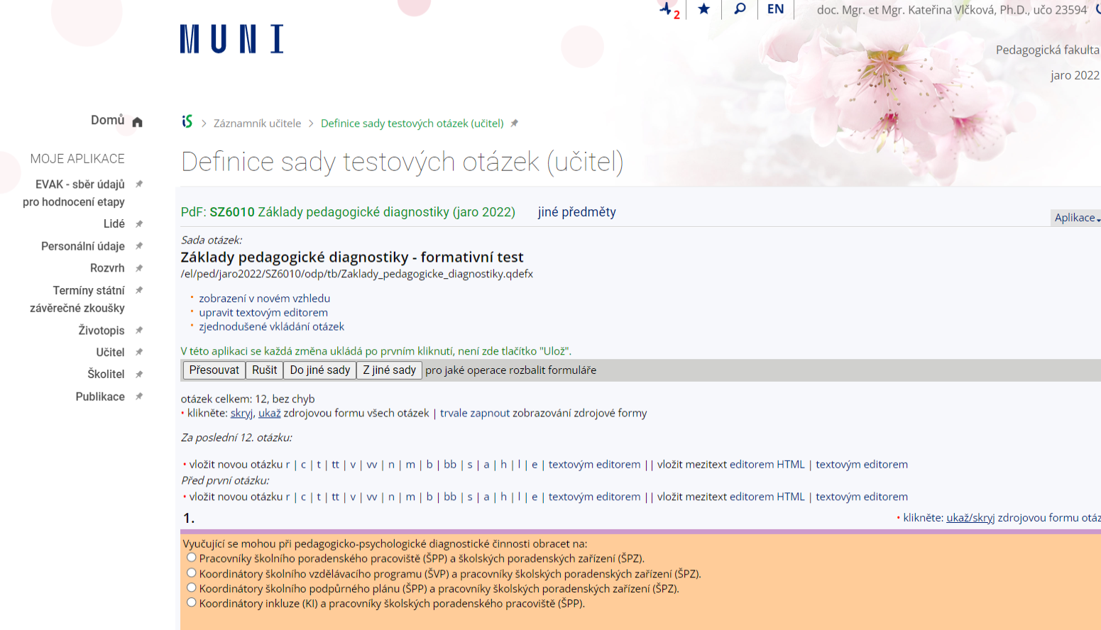
Test z pedagogické diagnostiky
odpovědník předmětu v is.muni

Slide 19
Test z pedagogické diagnostiky
Které položek byly pro znalostní test nevhodné?
(dle pravidel konstrukce testových položek a znalostního testu)
Notes:
Moc lehké, moc obtížné, negativní zadání (chyba začátečníků tvořících položky), banální otázky, nepodstatné učivo, které nic nepřináší, nejnižší úroveň dle taxonomie kg. cílů Blooma, nejdelší odpověď správná…

Slide 20
Test z pedagogické diagnostiky
Která úroveň dle Bloomovy taxonomie kognitivních cílů byla testována?
Jak by šlo položky změnit, abychom testovali vyšší úrovně?

Slide 21
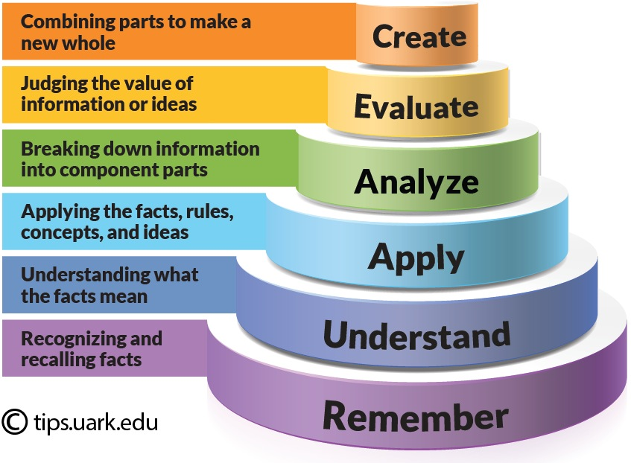
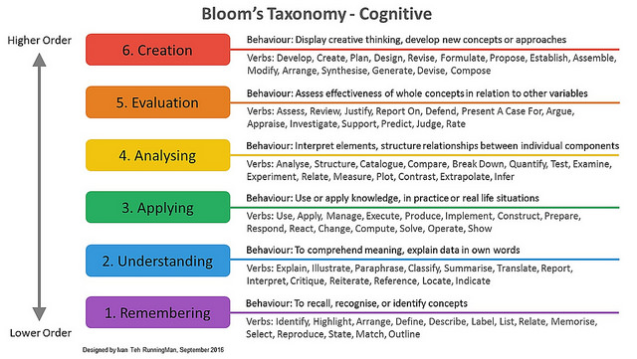
Notes:
https://tips.uark.edu/using-blooms-taxonomy/

Slide 23
Zpětná vazba k seminářům/předmětu
3 věci, co se mi líbily
1) …………………
2) ………………..
3) ………………..
3 věci, co bych doporučoval/a zlepšit
příp. návrh, jak to zlepšit
1) ……………….
2) ……………….
3) ……………….

Slide 24
Co jste se v rámci předmětu naučili?

